Slide 1


读书分享会

Slide 2


目录
一、请在这里输入标题
二、请在这里输入标题
三、请在这里输入标题
四、请在这里输入标题

Slide 3


一、请输入标题
CHUANGYI SHOUHUI SHANGWU MICROSOFT POWERPOINT MY 2017QINGZAI ZHELI SHUYU WENZI BIAOTICHUANGYI SHOUHUI SHANGWU MICROSOFT POWERPOINT

Slide 4


请在这里输入标题
一个星期三的早上，阳光明媚，一只叫小花的小兔子高高兴兴地去上学，她刚走到校门口。就听到老师在说： “同学们，今天第一堂课要考语文，请大家做好准备。

Slide 5
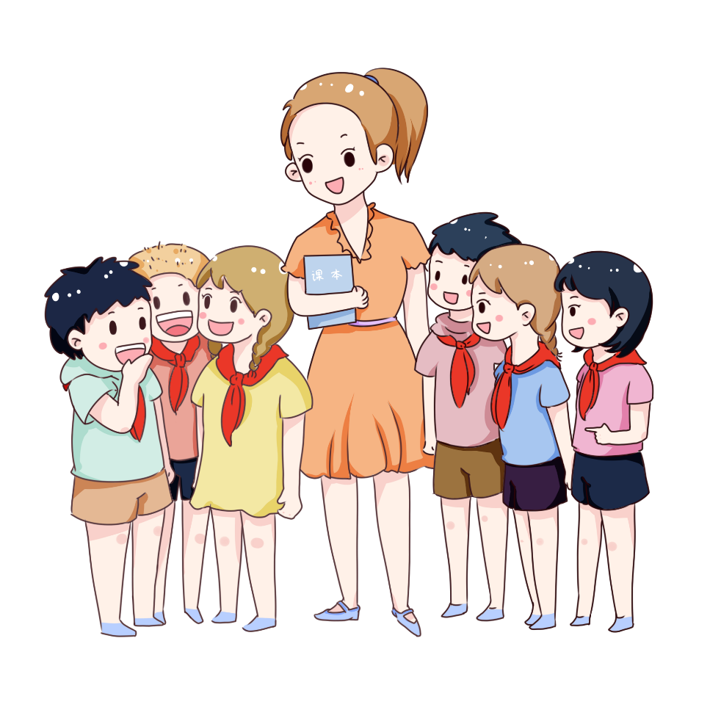
请在这里输入标题
一个星期三的早上，阳光明媚，一只叫小花的小兔子高高兴兴地去上学，她刚走到校门口。就听到老师在说： “同学们，今天第一堂课要考语文，请大家做好准备。
一个星期三的早上，阳光明媚，一只叫小花的小兔子高高兴兴地去上学，她刚走到校门口。就听到老师在说： “同学们，今天第一堂课要考语文，请大家做好准备。

Slide 6

输入标题
输入标题
一个星期三的早上，阳光明媚，一只叫小花的小兔子高高兴兴地去上学，她刚走到校门口。就听到老师在说： “同学们，今天第一堂课要考语文，请大家做好准备。
一个星期三的早上，阳光明媚，一只叫小花的小兔子高高兴兴地去上学，她刚走到校门口。就听到老师在说： “同学们，今天第一堂课要考语文，请大家做好准备。

Slide 7
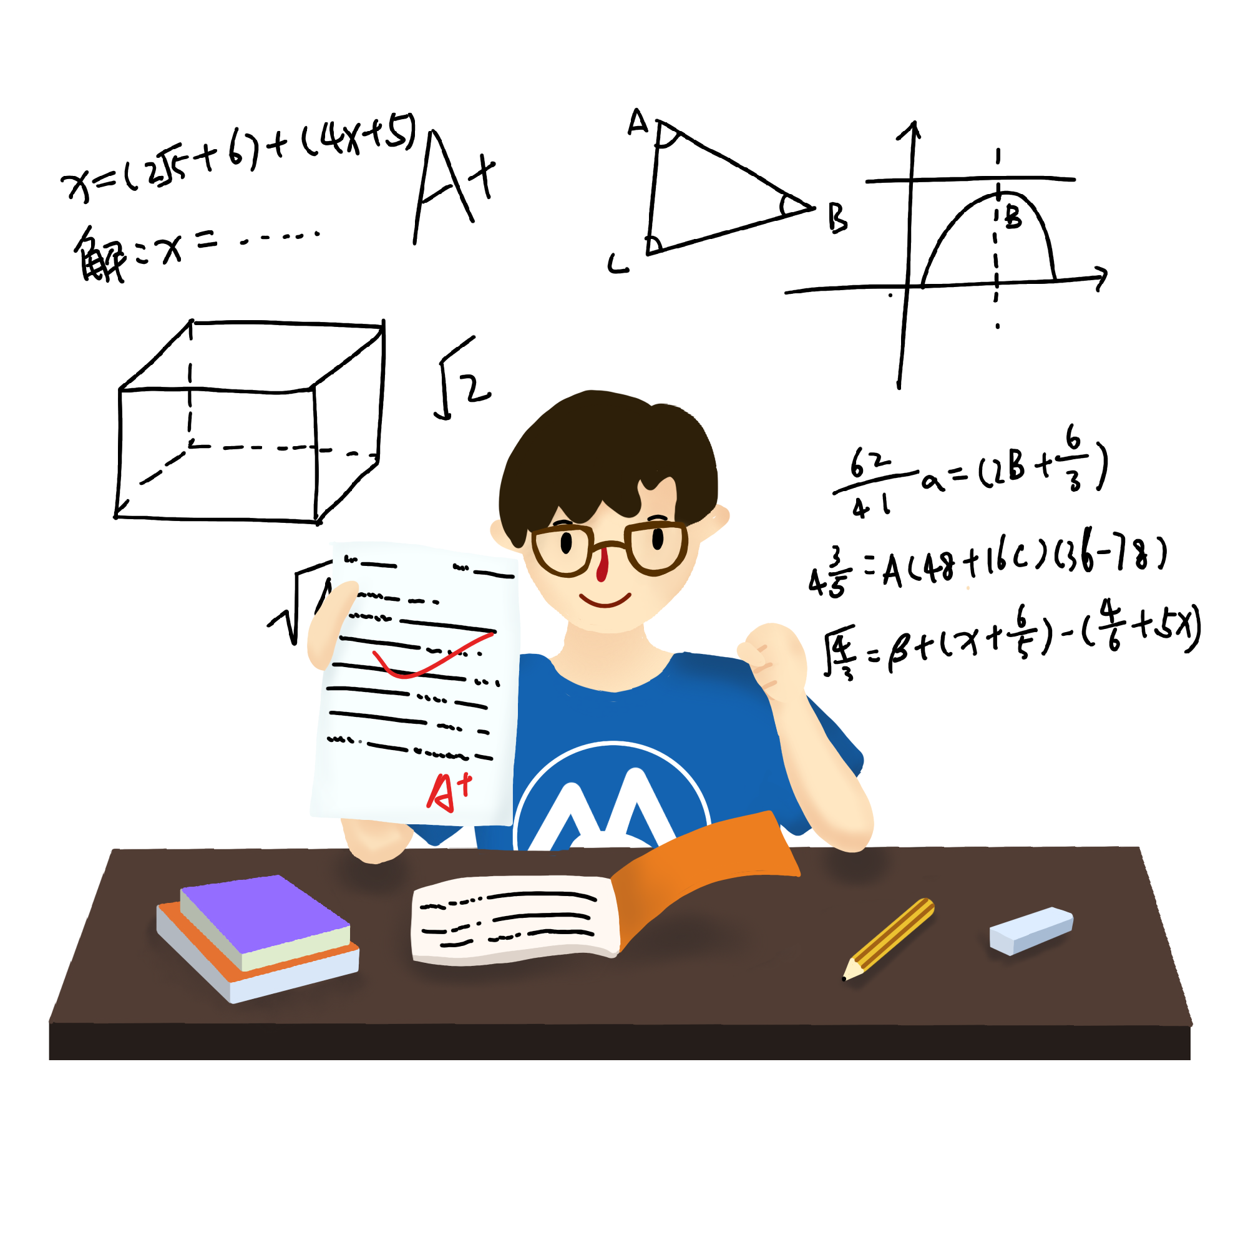
这里输入标题
一个星期三的早上，阳光明媚，一只叫小花的小兔子高高兴兴地去上学，她刚走到校门口。就听到老师在说： “同学们，今天第一堂课要考语文，请大家做好准备。
考试了，小花沙，沙，沙地写起试卷。考完试之后。老师开始公布成绩，老师说：“我们班就小花一个人考100分，大家要向她学习。

Slide 8
二、请输入标题
CHUANGYI SHOUHUI SHANGWU MICROSOFT POWERPOINT MY 2017QINGZAI ZHELI SHUYU WENZI BIAOTICHUANGYI SHOUHUI SHANGWU MICROSOFT POWERPOINT

Slide 9

请在这里输入标题
一个星期三的早上，阳光明媚，一只叫小花的小兔子高高兴兴地去上学，她刚走到校门口。就听到老师在说： “同学们，今天第一堂课要考语文，请大家做好准备。

Slide 10
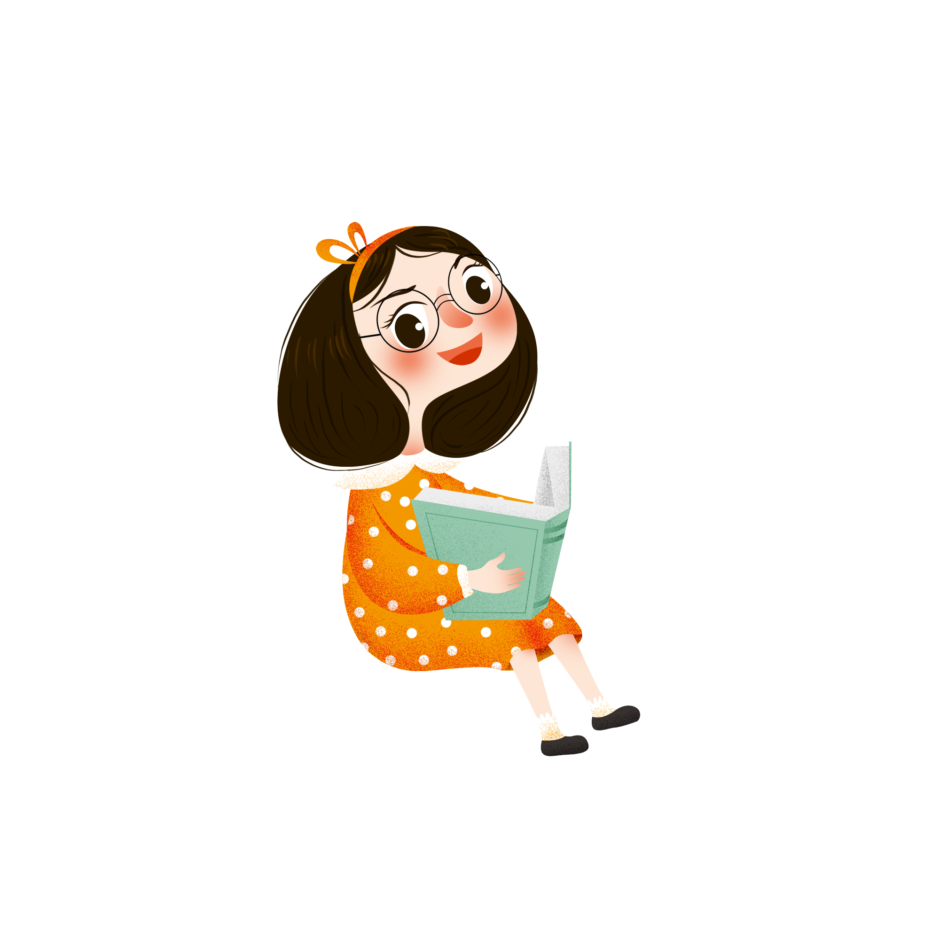
请在这里输入标题
一个星期三的早上，阳光明媚，一只叫小花的小兔子高高兴兴地去上学，她刚走到校门口。就听到老师在说： “同学们，今天第一堂课要考语文，请大家做好准备。
考试了，小花沙，沙，沙地写起试卷。考完试之后。老师开始公布成绩，老师说：“我们班就小花一个人考100分，大家要向她学习。

Slide 11

输入标题
输入标题
一个星期三的早上，阳光明媚，一只叫小花的小兔子高高兴兴地去上学，她刚走到校门口。就听到老师在说： “同学们，今天第一堂课要考语文，请大家做好准备。
一个星期三的早上，阳光明媚，一只叫小花的小兔子高高兴兴地去上学，她刚走到校门口。就听到老师在说： “同学们，今天第一堂课要考语文，请大家做好准备。

Slide 12

一个星期三的早上，阳光明媚，一只叫小花的小兔子高高兴兴地去上学，她刚走到校门口。就听到老师在说： “同学们，今天第一堂课要考语文，请大家做好准备。
一个星期三的早上，阳光明媚，一只叫小花的小兔子高高兴兴地去上学，她刚走到校门口。就听到老师在说： “同学们，今天第一堂课要考语文，请大家做好准备。

Slide 13

一个星期三的早上，阳光明媚，一只叫小花的小兔子高高兴兴地去上学，她刚走到校门口。就听到老师在说： “同学们，今天第一堂课要考语文，请大家做好准备。
输入标题
一个星期三的早上，阳光明媚，一只叫小花的小兔子高高兴兴地去上学，她刚走到校门口。就听到老师在说： “同学们，今天第一堂课要考语文，请大家做好准备。
一个星期三的早上，阳光明媚，一只叫小花的小兔子高高兴兴地去上学，她刚走到校门口。就听到老师在说： “同学们，今天第一堂课要考语文，请大家做好准备。
一个星期三的早上，阳光明媚，一只叫小花的小兔子高高兴兴地去上学，她刚走到校门口。就听到老师在说： “同学们，今天第一堂课要考语文，请大家做好准备。

Slide 14
三、请输入标题
CHUANGYI SHOUHUI SHANGWU MICROSOFT POWERPOINT MY 2017QINGZAI ZHELI SHUYU WENZI BIAOTICHUANGYI SHOUHUI SHANGWU MICROSOFT POWERPOINT

Slide 15
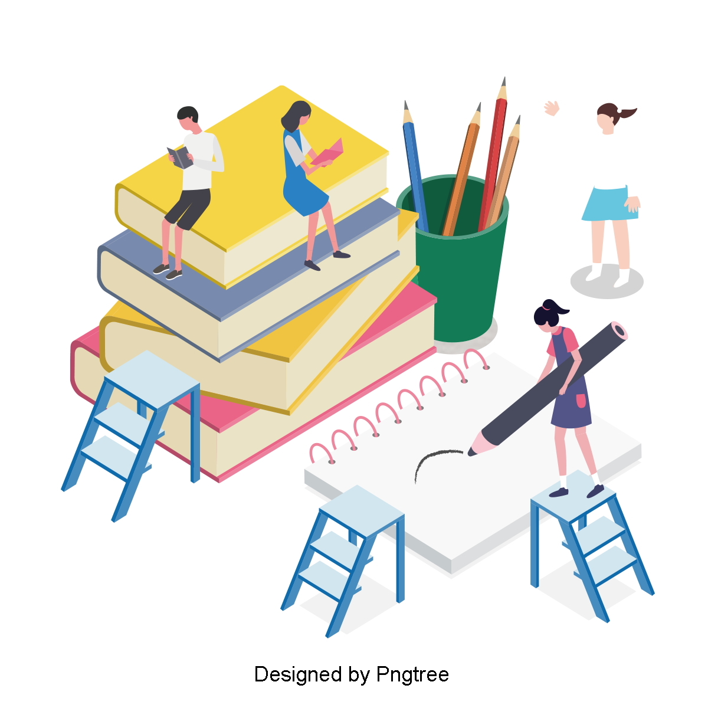
输入标题
输入标题
一个星期三的早上，阳光明媚，一只叫小花的小兔子高高兴兴地去上学，她刚走到校门口。就听到老师在说： “同学们，今天第一堂课要考语文，请大家做好准备。
一个星期三的早上，阳光明媚，一只叫小花的小兔子高高兴兴地去上学，她刚走到校门口。就听到老师在说： “同学们，今天第一堂课要考语文，请大家做好准备。

Slide 16

一个星期三的早上，阳光明媚，一只叫小花的小兔子高高兴兴地去上学，她刚走到校门口。就听到老师在说： “同学们，今天第一堂课要考语文，请大家做好准备。
一个星期三的早上，阳光明媚，一只叫小花的小兔子高高兴兴地去上学，她刚走到校门口。就听到老师在说： “同学们，今天第一堂课要考语文，请大家做好准备。
一个星期三的早上，阳光明媚，一只叫小花的小兔子高高兴兴地去上学，她刚走到校门口。就听到老师在说： “同学们，今天第一堂课要考语文，请大家做好准备。

Slide 17
输入标题
一个星期三的早上，阳光明媚，一只叫小花的小兔子高高兴兴地去上学，她刚走到校门口。就听到老师在说： “同学们，今天第一堂课要考语文，请大家做好准备。
一个星期三的早上，阳光明媚，一只叫小花的小兔子高高兴兴地去上学，她刚走到校门口。就听到老师在说： “同学们，今天第一堂课要考语文，请大家做好准备。

Slide 18
四、请输入标题
CHUANGYI SHOUHUI SHANGWU MICROSOFT POWERPOINT MY 2017QINGZAI ZHELI SHUYU WENZI BIAOTICHUANGYI SHOUHUI SHANGWU MICROSOFT POWERPOINT

Slide 19
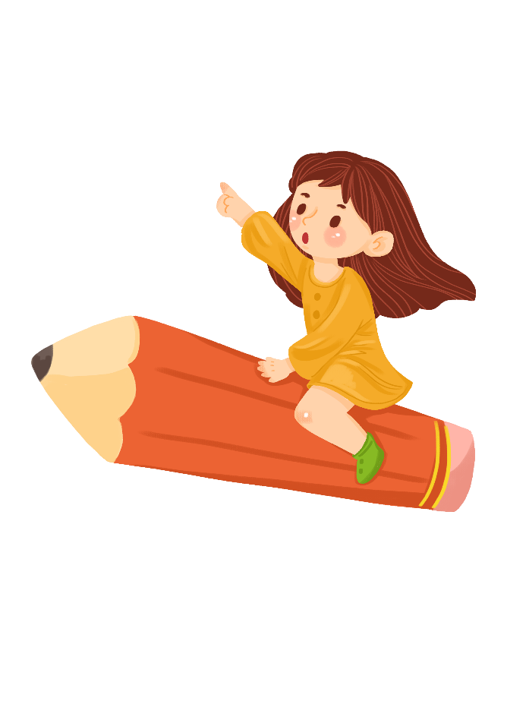

请在这里输入标题
一个星期三的早上，阳光明媚，一只叫小花的小兔子高高兴兴地去上学，她刚走到校门口。就听到老师在说： “同学们，今天第一堂课要考语文，请大家做好准备。

Slide 20
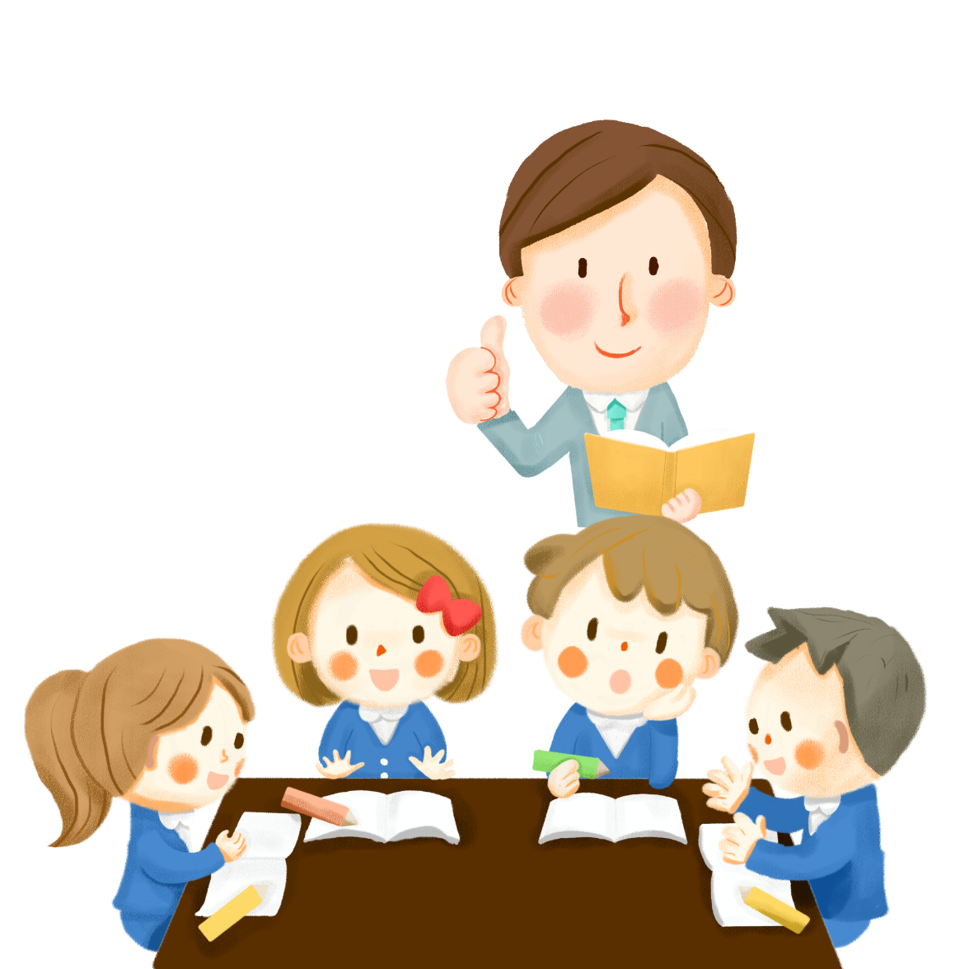
输入标题
一个星期三的早上，阳光明媚，一只叫小花的小兔子高高兴兴地去上学，她刚走到校门口。就听到老师在说： “同学们，今天第一堂课要考语文，请大家做好准备。

Slide 21



输入标题
一个星期三的早上，阳光明媚，一只叫小花的小兔子高高兴兴地去上学，她刚走到校门口。就听到老师在说： “同学们，今天第一堂课要考语文，请大家做好准备。

Slide 22

请在这里输入标题
一个星期三的早上，阳光明媚，一只叫小花的小兔子高高兴兴地去上学，她刚走到校门口。就听到老师在说： “同学们，今天第一堂课要考语文，请大家做好准备。
考试了，小花沙，沙，沙地写起试卷。考完试之后。老师开始公布成绩，老师说：“我们班就小花一个人考100分，大家要向她学习。
一个星期三的早上，阳光明媚，一只叫小花的小兔子高高兴兴地去上学，她刚走到校门口。就听到老师在说： “同学们，今天第一堂课要考语文，请大家做好准备。

Slide 23
读书分享会

